Slide 1
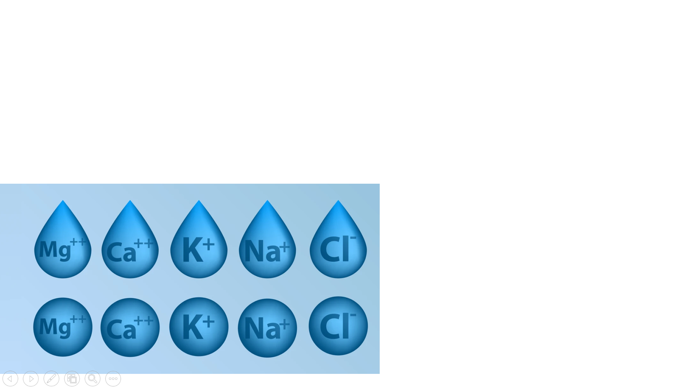
RỐI LOẠN ĐIỆN GIẢI
Ths. BSNT. Nguyễn Văn Nghĩa

Slide 2
RỐI LOẠN NƯỚC VÀ NATRI
Bản chất của rối loạn Natri: rối loạn của nước, không đơn thuần là của Natri
  Natri (Na⁺) là cation chủ yếu của khoang ngoại bào
  Nồng độ Natri huyết thanh ([Na⁺] máu (mmol/L)) không phản ánh tổng lượng Natri trong cơ thể, mà phản ánh tỷ lệ giữa tổng Natri và tổng nước của khoang ngoại bào
  Tăng Natri máu = thiếu nước tương đối so với Natri
  Giảm Natri máu = thừa nước tương đối so với Natri

Slide 3
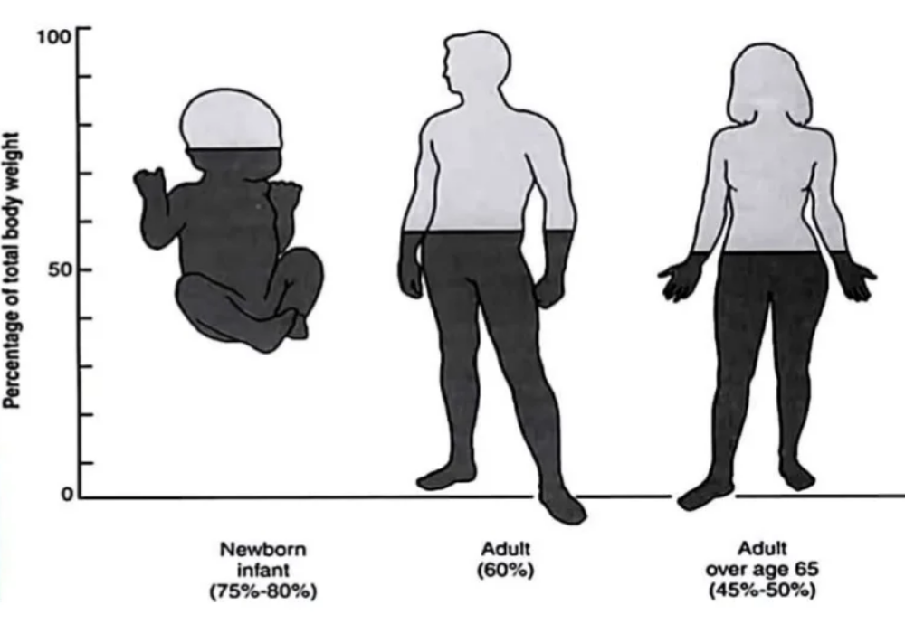
Nước trong cơ thể

Slide 4
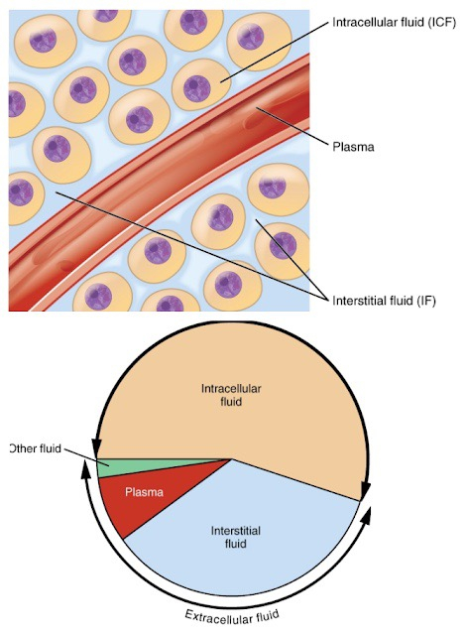
PHÂN BỐ NƯỚC TRONG CƠ THỂ
  2/3 dịch trong tế bào
  1/3 dịch ngoài tế bào
    25% dịch gian bào
    8% máu, bạch huyết
    2% dịch não tủy, dịch khớp, dịch màng phổi, màng tim, ổ bụng

Slide 5
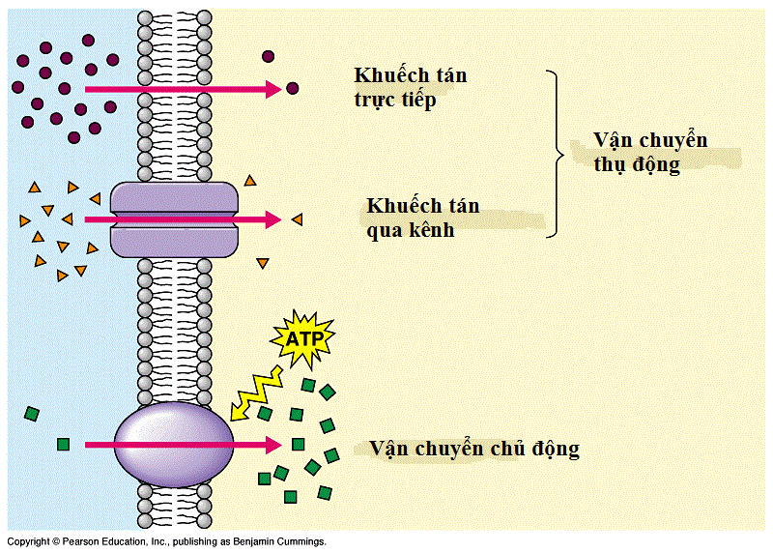
SỰ DI CHUYỂN CỦA NƯỚC VÀ NATRI
Giữa nội bào và ngoại bào
Nước
Di chuyển trực tiếp qua màng
Vận chuyển thụ động qua các kênh: Natri, Calci
Na+
Vận chuyển thụ động qua các kệnh
Vận chuyển tích cực (dùng năng lượng): Na+-K+-ATPase, Na+-H+ATPase

Slide 6
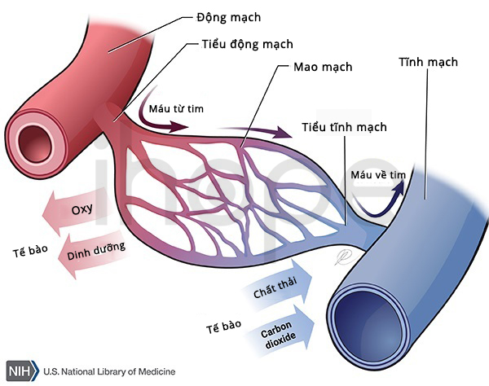
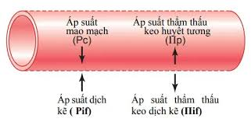
SỰ DI CHUYỂN CỦA NƯỚC VÀ NATRI
Giữa huyết tương và khoảng kẽ
Nước
Thẩm thấu phụ thuộc vào áp lựu thủy tĩnh, áp lực keo huyết tương, áp suất dịch kẽ
Na+
Khuyếch tán dựa vào chênh nồng độ

Slide 7
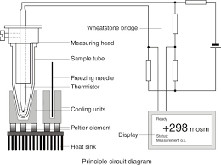
Áp lực thẩm thấu
ALTT tính toán: 2 Na + Ure + Glucose
ALTT đo được:
Phương pháp đo điểm kết tinh lạnh
Bình thường: 275-290 mOsmol
Thận có khả năng cô đặc nước tiểu đạt ALTT gấp 3 – 4 lần ALTT máu
Uosm có giá trị từ 40 – 1200 mOsmol

Slide 8
Natri – Các chức năng
Tạo điện thế màng
Duy trì ALTT dịch ngoài tế bào (90 - 95%)
Bơm Na⁺- K⁺
  Trao đổi Na⁺ trong tế bào với K⁺ ngoài tế bào)
  Đồng vận chuyển với các chất tan khác (glucose)
  Sinh nhiệt
NaHCO₃ có vai trò chính trong cơ chế đệm của máu, duy trì pH ổn định
Tham gia duy trì cân bằng acid- base bởi cơ chế trao đổi Na⁺/H⁺ ở thận

Slide 9
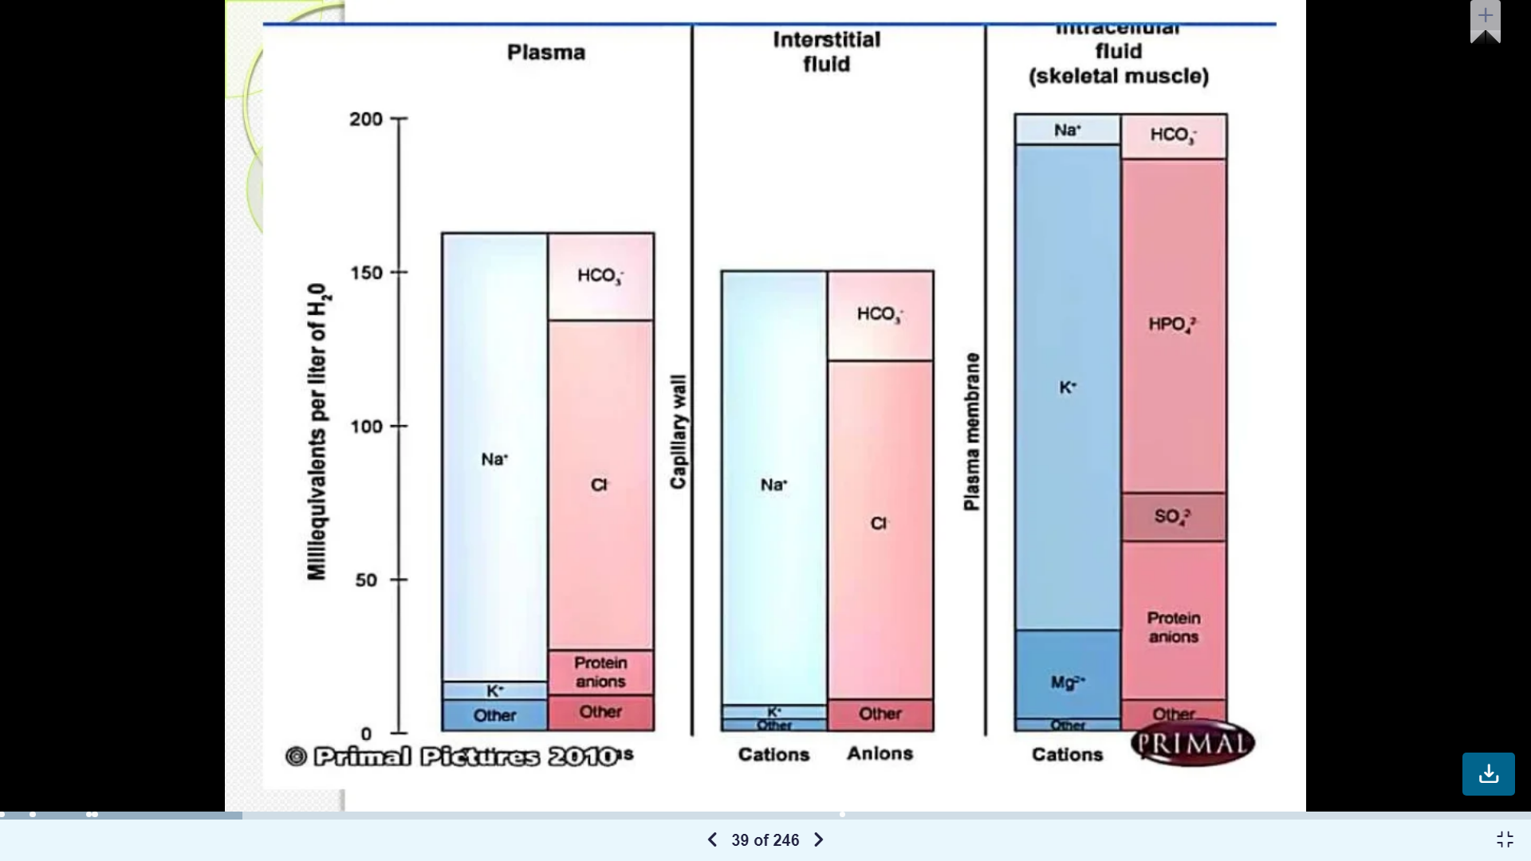
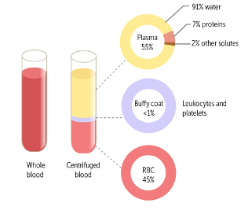
Natri trong cơ thể
Natri máu: 135-145 mEq/l
Natri niệu mẫu bất kì: 20 mEq/l
Natri niệu (nước tiểu 24h) 25 – 125 mEq/ngày

Slide 10
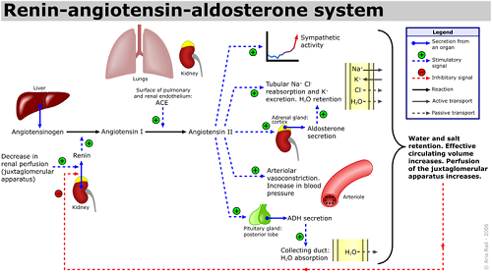
ĐIỀU HÒA NATRI TRONG CƠ THỂ
Hệ thống RAA
ADH
ANP
33

Slide 11
Hạ Natri máu
Hạ Na máu được định nghĩa là nồng độ Na huyết thanh dưới 135 mmol/l (bình thường 135 – 145 mmol/l).
Hạ Na máu có bản chất là rối loạn cân bằng nước, trong đó lượng nước trong cơ thể dư thừa so với tổng hàm lượng Na và K trong cơ thể. Tình trạng này thường liên quan đến sự rối loạn hormone điều chỉnh cân bằng nước, vasopressin (ADH)
Hạ Na máu thường phản ánh tình trạng nhược trương (giảm độ thẩm thấu, gây ra các triệu chứng phù tế bào). Tuy nhiên, trong một số trường hợp hiếm gặp, hạ Na máu cũng có thể xảy ra với tình trạng đẳng trương hoặc ưu trương nếu huyết thanh chứa nhiều chất thẩm thấu khác, chẳng hạn glucose, mannitol, ure, …

Slide 12
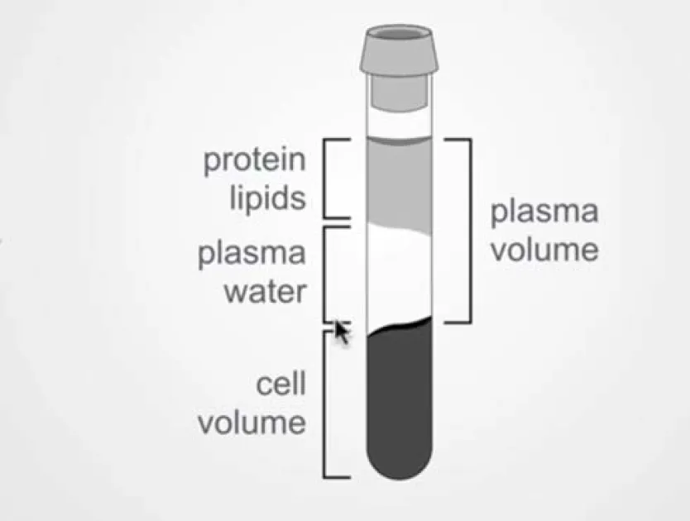
Hạ Natri máu
Cần đánh giá áp lực thẩm thấu máu
Giả hạ Na: tăng lipid, protein
Hạ Na do chất hòa tan tạo ALTT khác: glucose, mannitol
Hạ Na thật → quan tâm thể tích dịch ngoại bào
“FAKE” HYPONATREMIA

Slide 13
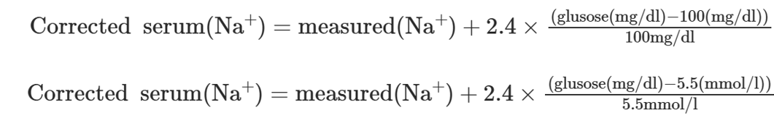
Hạ Natri máu giả
Hạ Na máu đẳng trương/ ưu trương do kèm theo các chất thẩm thấu hiệu quả (vd: đái tháo đường, truyền malniton, …) ➔ dịch di chuyển từ trong TB ra ngoài TB ➔ hạ Na máu do pha loãng ➔ không nên điều trị đơn độc hạ Na máu trong tình huống này. Lúc này nên tính Na hiệu chỉnh theo glucose

Slide 14
Hạ Natri máu
Triệu chứng: <120 mmol/l → nặng
Nôn, đau đầu, RLYT hành vi.
Co giật
Mạch chậm
Ngừng thở hoặc hôn mê

Slide 15
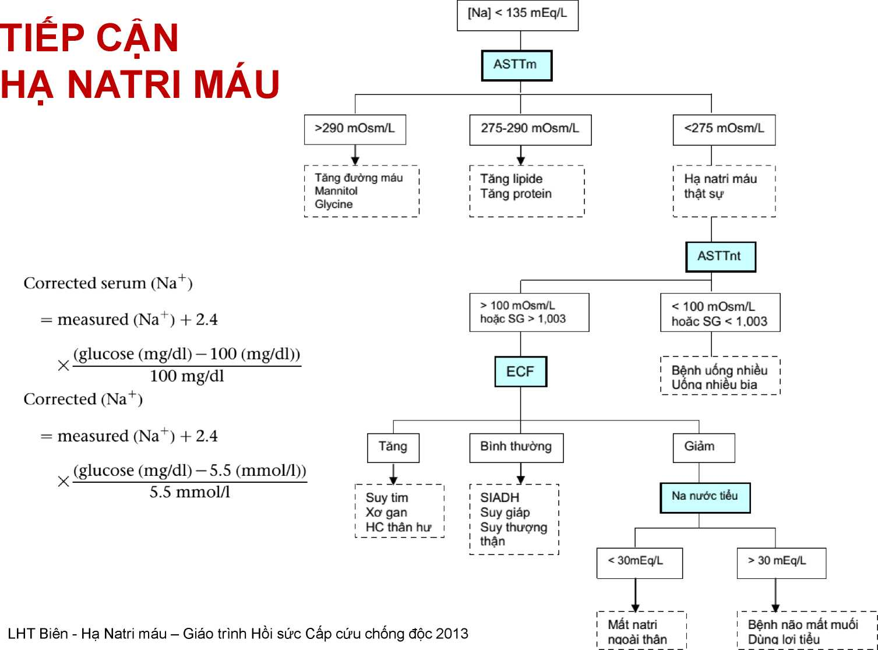
58

Slide 16
Hạ Natri máu
Điều trị
Hạ natri máu có triệu chứng nguy hiểm
- Mục tiêu: đưa nồng độ Natri > 120 mmol/l hoặc triệu chứng cải thiện
Có thể dùng: NaCl 3% hoặc lợi tiểu quai + NaCl 0.9%, hạn chế nước
Hạ Na mạn tính (>48 giờ) không bù quá 0,5 mEq/l trong 1 h và ko quá 10 mEq/l trong 24h đầu
Điều trị hạ Na, giảm thể tích: Dừng lợi tiểu, kiểm soát mất qua đường TH, dùng NaCl 0.9%
Điều trị hạ Na, đẳng tích: Hạn chế nước, Demeclocycline nếu SIADH không thể cản thiệp.
Điều trị hạ Na, tăng thể tích: Hạn chế muối nước, cải thiện cung lượng tim, bù Albumin

Slide 17
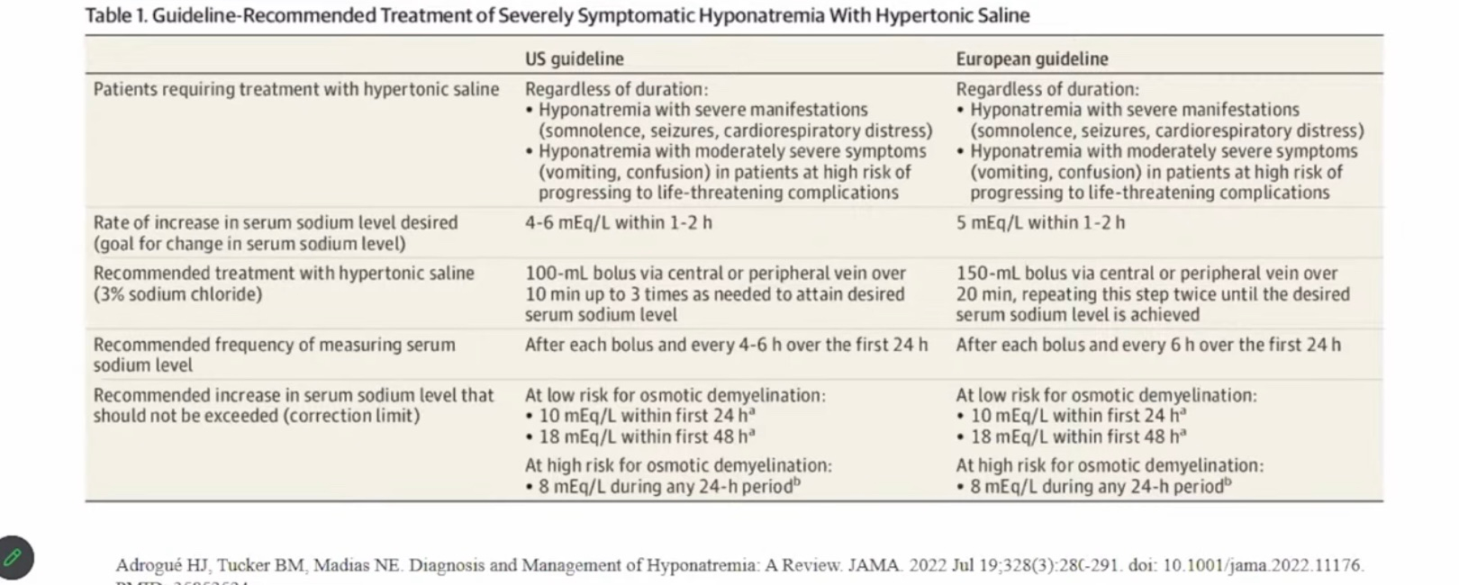
Hạ Natri máu có triệu chứng mức độ nặng
62

Slide 18
SIADH
• Chẩn đoán loại trừ
• Tiêu chuẩn chẩn đoán (Bartter and Schwartz in 1967):
1. Hạ Natri máu với ASTT máu thấp < 275 mOsm/L
2. ECF bình thường
3. ASTT nước tiểu > 100 mOsm/kg
4. [Na+] nước tiểu > 30 mEq/L với Natri nhập và nước nhập bình thường
5. Chức năng thận, thượng thận, tuyến giáp bình thường

Slide 19
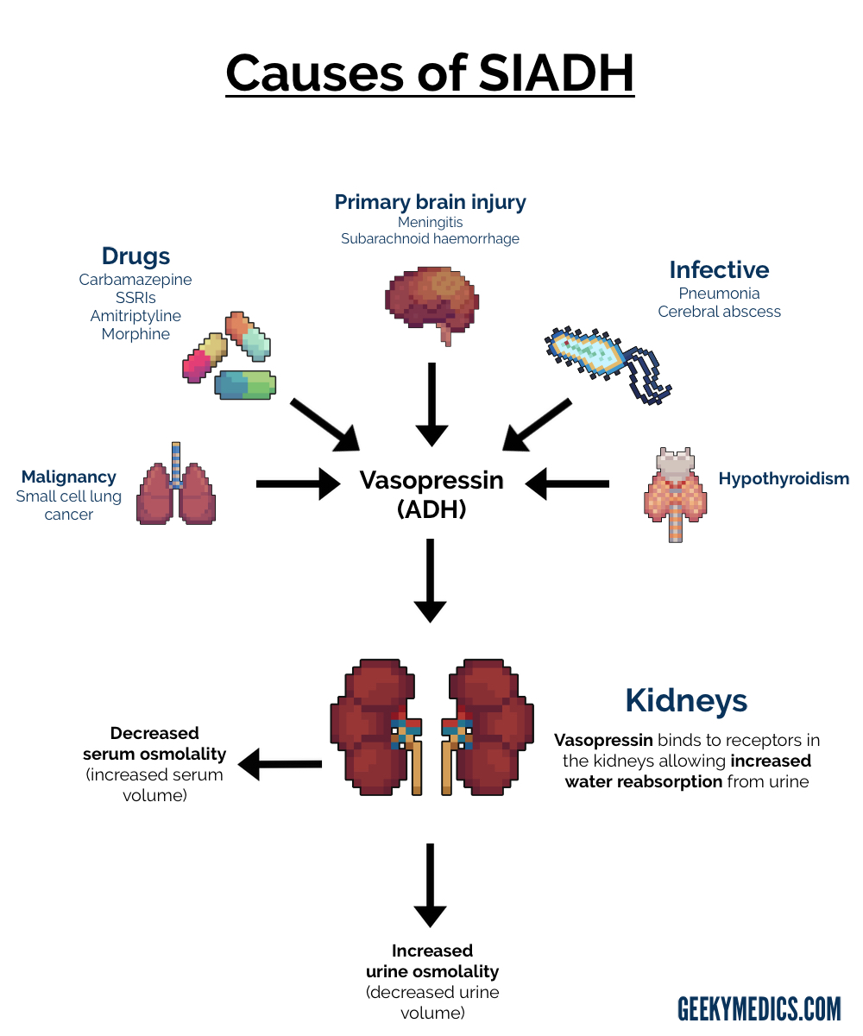

Slide 20
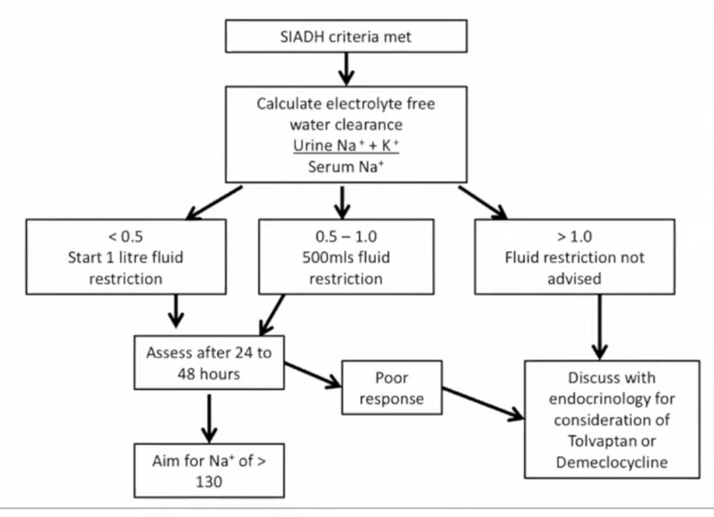
ĐIỀU TRỊ SIADH
Hạn chế dịch
Lợi tiểu quai
Demeclocyclin
Tác động trên ống góp thận làm giảm đáp ứng với ADH => tăng bài xuất nước tự do
Liều: 300-600mg x 2 lần/ngày
TD phụ chính: gây độc cho thận
Chất đối kháng thụ thể Vasopressin: Tolvaptan(Samsca)
66

Slide 21
HỘI CHỨNG MẤT MYELIN DO THẨM THẤU
- Do điều chỉnh quá nhanh tình trạng hạ Na máu mạn tính
Tổn thương cầu não
Lâm sàng: điển hình 2 pha
Pha 1: triệu chứng thần kinh cải thiện
Pha 2: tình trạng xấu đi sau 1-7 ngày: tăng phản xạ, liệt, bại não giả, có thể tử vong
CLS: sau 2- 4 tuần: MRI T2W
Yếu tố nguy cơ:
Bệnh gan
Suy dinh dưỡng
Rối loạn sử dụng rượu
Na máu < 105 mEq/l khi vào viện
Hạ Kali máu nặng

Slide 22
TĂNG NATRI MÁU
Tăng Natri máu: [Na⁺] huyết thanh > 145 mmol/L
Là tình trạng tăng áp lực thẩm thấu huyết tương
Gây nước di chuyển từ nội bào → ngoại bào → não mất nước

Slide 23
TĂNG NATRI MÁU
LÂM SÀNG
Biểu hiện phụ thuộc mức độ và tốc độ tăng Na^{+.}
Triệu chứng nặng thường xảy ra khi Na⁺ tăng nhanh > 158 mmol/l.
BN còn tỉnh: khát nước, mệt mỏi, yếu cơ.
Sốt cao.
Kích thích - ngủ gà, lẫn lộn - hôn mê, co giật.
± xuất huyết não, màng não.

Slide 24
TĂNG NATRI MÁU
CHẨN ĐOÁN
Chẩn đoán xác định:
Xét nghiệm Natri máu: > 145 mmol/l
Chẩn đoán nguyên nhân:
Kèm theo phù
Không kèm theo phù:
  Các dấu hiệu bệnh lý khác kèm theo
  Natri niệu, áp lực thẩm thấu máu/niệu

Slide 25
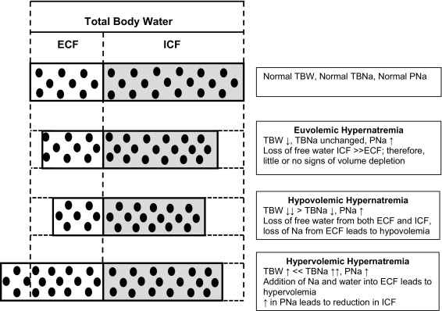
TĂNG NATRI MÁU
1. Giảm thể tích (thường gặp nhất): Mất nước > mất Natri
Nguyên nhân:
  Tiêu chảy, nôn
  Đổ mồ hôi nhiều
  Lợi tiểu quai
Dấu hiệu: tụt HA, khô niêm mạc
2. Bình thể tích
Mất nước tự do đơn thuần
Nguyên nhân:
  Đái tháo nhạt trung ương
  Đái tháo nhạt do thận
Không phù, không mất nước rõ
Tăng thể tích (hiếm)
Tăng Natri > tăng nước
Nguyên nhân:
  Truyền NaCl ưu trương
  Uống/ăn Natri quá mức
Có phù, tăng HA

Slide 26
TĂNG NATRI MÁU
ĐIỀU TRỊ
Nguyên tắc điều chỉnh natri máu
Hạ Na⁺ máu nhanh quá có thể gây phù não.
Hạ Na⁺ máu không quá 0,5 mmol/l trong 1 giờ; không quá 10 mmol/l trong 24 giờ.
Nếu ↑ Na⁺ máu xuất hiện nhanh hoặc có tr.ch.LS:
  Trong vài giờ đầu điều chỉnh Na⁺ máu xuống 1 mmol/l trong 1 giờ.
  Sau đó hạ Na⁺ máu không quá 0,5 mmol/l trong 1 giờ và không quá 10 mmol/l trong 24 giờ.
12

Slide 27
TĂNG NATRI MÁU
ĐIỀU TRỊ
Công thức tính lượng nước thiếu:
V = 0,5 x P x (Na⁺máu BN - 140)/140
Lượng nước thiếu tính được: nước tự do (không đi theo NaCl)
Cần cộng thêm lượng nước tiếp tục mất nếu chưa giải
quyết được nguyên nhân
Công thức này tính tổng luợng nước thiếu, không phải để tính lượng cần truyền trong 24 giờ.

Slide 28
TĂNG NATRI MÁU
ĐIỀU TRỊ
Khi có tụt HA (sốc do giảm thể tích tuần hoàn):
Nâng nhanh thể tích tuần hoàn để đưa HA về bình thường trong giờ đầu
→ truyền nhanh dung dịch NaCl 0,9% ± cao phân tử hoặc dung dịch keo.
Khi HA đã ổn định: bắt đầu điều chỉnh Na⁺ máu

Slide 29
RỐI LOẠN KALI

Slide 30
Tổng quan
Kali là cation chủ yếu trong tế bào, chỉ 2% tổng lượng kali cơ thể là ngoài tế bào và được giữ ổn định bằng nhiều cơ chế cân bằng nội môi. Người lớn trung bình 70 kg có khoảng 3500 mEq (3500 mmol) kali.
Kali là yếu tố chính quyết định tính thẩm thấu trong tế bào, điện thế màng tế bào, vai trò quan trọng hoạt động tế bào, như dẫn truyền thần kinh và co tế bào
→ Vì vậy, thay đổi nhỏ của nồng độ kali huyết thanh có thể có biểu hiện lâm sàng đáng kể

Slide 31
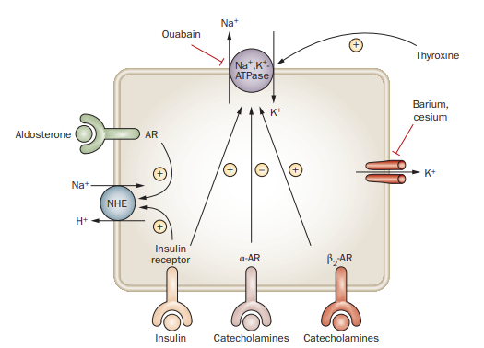
Tổng quan
Chuyển hoá kali trong cơ thể

Slide 32
Rối loạn nồng độ kali
Dịch chuyển kali trong và ngoài tế bào
Cung cấp kali vào cơ thể
Thải trừ kali cơ thể
→ Tăng kali máu/ Hạ kali máu

Slide 33
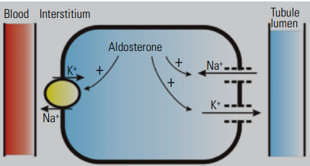
TĂNG KALI MÁU
Nguyên nhân:
Kali đi ra từ tế bào tăng: nhiễm toan, tăng áp lực thẩm thấu
Tăng sản xuất: tiêu cơ vân, chấn thương, tan máu, hội chứng ly giải u, bỏng,..
Tăng đưa kali vào cơ thể
Giảm thải trừ kali: suy thận, suy thượng thận, dùng các thuốc

Slide 34
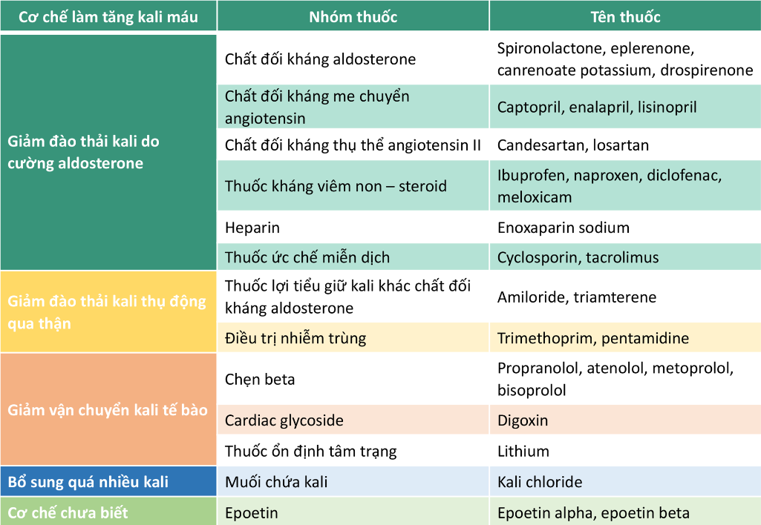
Tăng kali máu
Thuốc

Slide 35
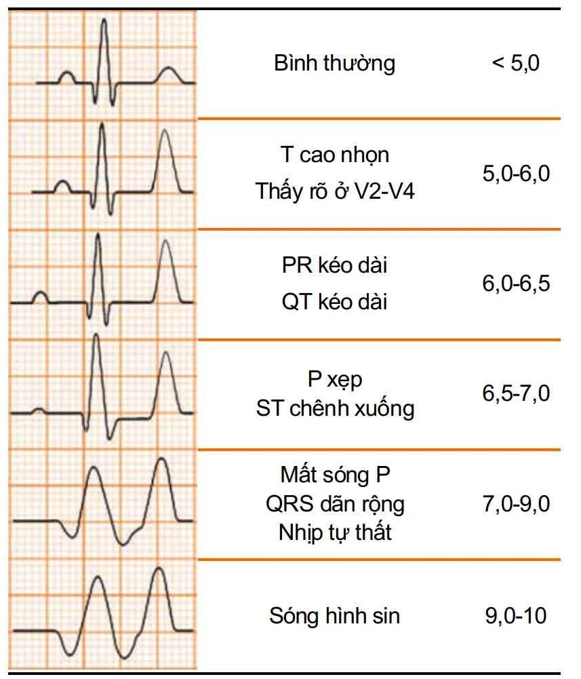
Tăng kali máu
Triệu chứng: không có triệu chứng đặc hiệu,một số triệu chứng về thần kinh cơ như mệt mỏi, suy nhược, đánh trống ngực, liệt và dị cảm
Khi có biến đổi trên điện tim

Slide 36
Điều trị tăng kali máu
Ổn định màng: Calci clorid, calci gluconat
Tăng thải kali: lợi tiểu
Tăng di chuyển kali vào trong tế bào: cường beta 2, insulin, bicarbonate
Tạo phức hợp: kayexalat, rein
Lọc máu

Slide 37
HẠ KALI MÁU
Định nghĩa
Hạ kali máu Kali< 3,5mmol/l
Hạ kali máu nhẹ 3,0-3,4mmol/l
Hạ kali máu trung bình 2,5-3,0mmol/l
Hạ kali máu nặng Kali<2,5mmol/l

Slide 38
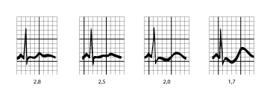
Hạ kali máu
Triệu chứng
LS không đặc hiệu: mệt mỏi, chướng bụng, co rút cơ, dị cảm, liệt cơ
Điện tim:
T dẹt, xuất hiện sóng U, T âm, ST chênh xuống
RL nhịp tim: NTT thất hoặc nhĩ, cơn nhịp nhanh thất, cơn nhịp nhanh nhĩ, xoắn đỉnh, bloc nhĩ thất

Slide 39
Hạ kali máu
Nguyên nhân
Vận chuyển kali vào trong tế bào:
  Điều trị Insulin/ glucose
  Dùng salbutamol hoặc các thuốc cường beta khác
  Theophylin
  Kiềm chuyển hoá
  Hạ thân nhiệt
  Tăng sản xuất tế bào hồng cầu
  Hạ kali máu liệt chu kì

Slide 40
Hạ kali máu
Nguyên nhân
- Vận chuyển kali vào trong tế bào:
  Hạ kali máu liệt chu kì:
  Cơn yếu cơ, rối loạn thần kinh cơ, có thể ảnh hưởng cơ hô hấp
  Là di truyền trội trên nhiễm sắc thể thường, thường hạ kail máu nặng (1,5-2,5mmol/l)
  Mắc phải: cường giáp, thường xuất hiện sau gắng sức, stress, dùng bữa ăn có nhiều bột đường
  Kali máu bình thường giữa các cơn
  Kali nước tiểu thấp

Slide 41
Hạ kali máu
Nguyên nhân
Mất kali
Do thuốc: lợi tiểu, thuốc thụt, glucocorticoid,..
Mất qua tiêu hoá: ỉa chảy, nôn, dò tiêu hoá,..
Mất qua thận: chủ yếu tại OLX và OG
Bệnh thận mất muối nước (HC Giltelman, Bartter): đột biến các protein vận chuyển ống thận
TTKG = (K niệu/K máu) / (ALTT niệu/ALTT máu)
Với giảm Kali TTKG cần > 3, có thể nghĩ tới do tăng thải của thận

Slide 42
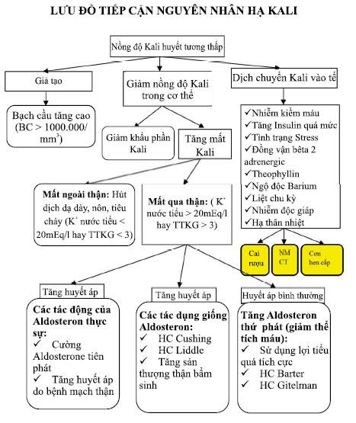
Tiếp cận nguyên nhân hạ Kali máu

Slide 43
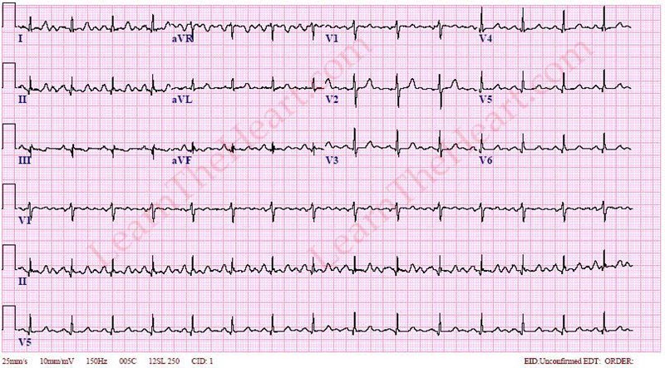
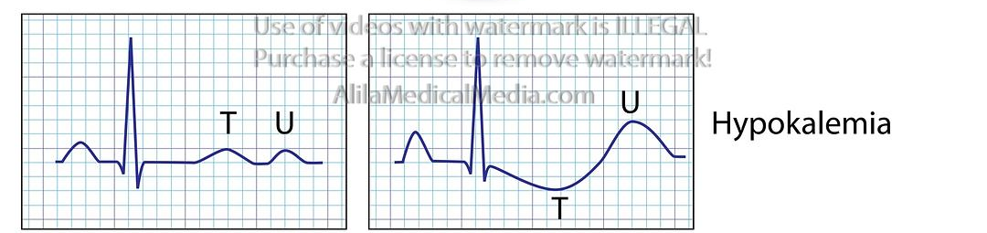
Hạ kali máu
Triệu chứng:
- Mệt mỏi
- Yếu cơ
- Biến đổi điện tim

Slide 44
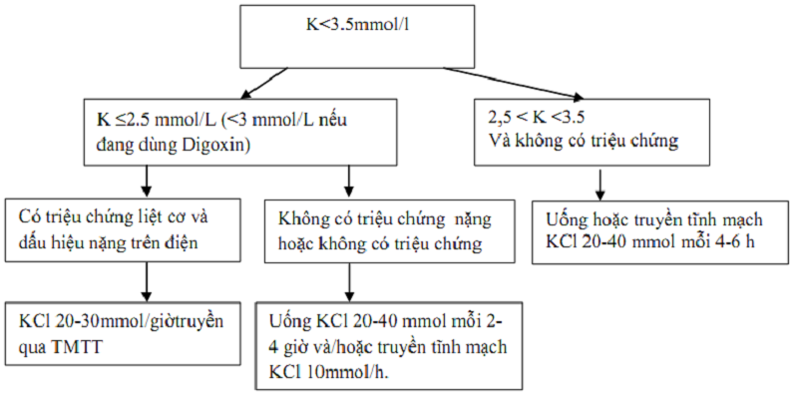
ĐIỀU TRỊ HẠ KALI MÁU

Slide 45
CANXI: SINH LÝ & THÔNG SỐ
• Canxi (Ca²⁺) là cation chủ yếu, quan trọng cho:
  Dẫn truyền TK – cơ
  Co cơ tim và cơ vân
  Hoạt hóa enzym đông máu
  Ổn định màng tế bào
• Ca toàn phần = Ca ion hóa + Ca liên kết Albumin
  • Ca ion hóa: 1.12–1.32 mmol/L (hoạt tính sinh học)
  • Ca toàn phần: 2.15–2.55 mmol/L
• Albumin giảm → Ca toàn phần giảm giả
• Điều hòa: PTH, Vitamin D, Calcitonin
  • PTH ↑ → tái hấp thu Ca thận, giải phóng Ca xương
  • Vitamin D ↑ → hấp thu Ca ruột
  • Calcitonin ↑ → ức chế hủy xương, giảm Ca máu

Slide 46
CANXI: HẠ & TĂNG
Hạ Canxi máu:
  • Chẩn đoán: Ca TP < 2.1 hoặc Ca ion hóa < 1.12 mmol/L
  • Nguyên nhân: giảm PTH, thiếu vitamin D, suy thận, hạ Mg, thuốc
  • Biểu hiện: dị cảm, co quắp, Chvostek, Trousseau, co giật, loạn nhịp
  • Xử trí: Ca gluconate TM nếu triệu chứng, bổ sung Mg, điều trị nguyên nhân
Tăng Canxi máu:
  • Chẩn đoán: Ca TP > 2.6 mmol/L
  • Nguyên nhân: cường cận giáp, ung thư, bất động kéo dài, thuốc
  • Biểu hiện: sỏi thận, đau xương, táo bón, buồn nôn, lú lẫn, đa niệu
  • Xử trí: bù dịch NaCl 0.9%, bisphosphonate, điều trị nguyên nhân

Slide 47
MAGIE: SINH LÝ & THÔNG SỐ
• Mg²⁺ là cation nội bào quan trọng (~50% xương, ~50% tế bào)
  • Vai trò: enzym, điều hòa PTH → Ca, Kali nội bào, TK–cơ, ổn định màng tế bào
  • Mg bình thường: 0.7–1.1 mmol/L
  • Hạ Mg → hạ Ca, hạ K kháng trị
  • Thận giữ hoặc thải Mg theo nhu cầu
  • Mg ảnh hưởng tiết PTH → tác động gián tiếp đến Ca

Slide 48
MAGIE: HẠ & TĂNG
Hạ Magie máu:
  • Chẩn đoán: Mg < 0.7 mmol/L
  • Nguyên nhân: giảm hấp thu (tiêu chảy, phẫu thuật ruột), tăng thải (lợi tiểu, rượu mạn)
  • Biểu hiện: run cơ, co giật, loạn nhịp, tetany, khó hồi phục Ca/K
  • Xử trí: bù Mg uống hoặc TM, ưu tiên trước Ca/K, điều trị nguyên nhân
Tăng Magie máu:
  • Chẩn đoán: Mg > 1.1 mmol/L
  • Nguyên nhân: suy thận, truyền Mg, thuốc antacid
  • Biểu hiện: giảm phản xạ, hạ HA, nhịp chậm, ức chế hô hấp
  • Xử trí: ngưng Mg, Ca gluconate TM, lọc máu nếu nặng

Slide 49
THANK YOU FOR LISTENING

